Slide 1

EAIDK 介绍
2018/12/04

Slide 2
EAIDK
EAIDK- Embedded AI Development Kit
目标：AI（深度学习）边缘计算
EAIDK是多系列产品，每款产品都会明确具体定位
EAI610-P0:
基于高性能CPU和GPU的中端深度学习预测平台
EAIDK配件规划目标：扩充板卡的感知和控制功能

Slide 3
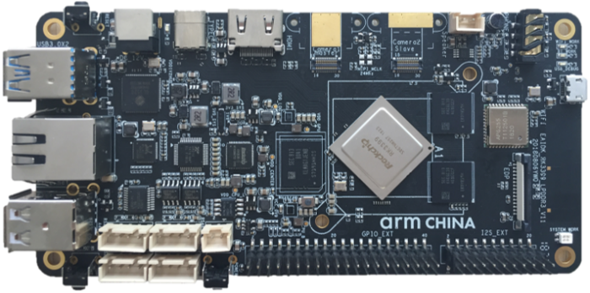



软硬件一体化平台
RK3399
OPEN AI LAB – AID
Domain Container
Speech/CV Libraries
DL/ML Algorithms
Tengine - Open AI Engine
HCL（Heterogeneous Computing Library ）

Slide 4
硬件规格
主芯片：RK3399
内存：Dual-channel LPDDR3 4GB
存储：16GB emmc，MicroSD up to 128GB
显示：HDMI，MIPI，eDP
网络：Ethernet 10/100/1000M, WIFI 802.11ac/a/b/g/n, BT 4.2
相机：2xMIPI
音频：耳机CTIA，MIC，扬声器
USB：2xUSB2 Type A, 2xUSB3 Type A, 1xUSB3 Type C
外设接口：2xRS232, 2xRS485, 3xI2C,1xSPI, 12xGPIO, 2xADC

Slide 5
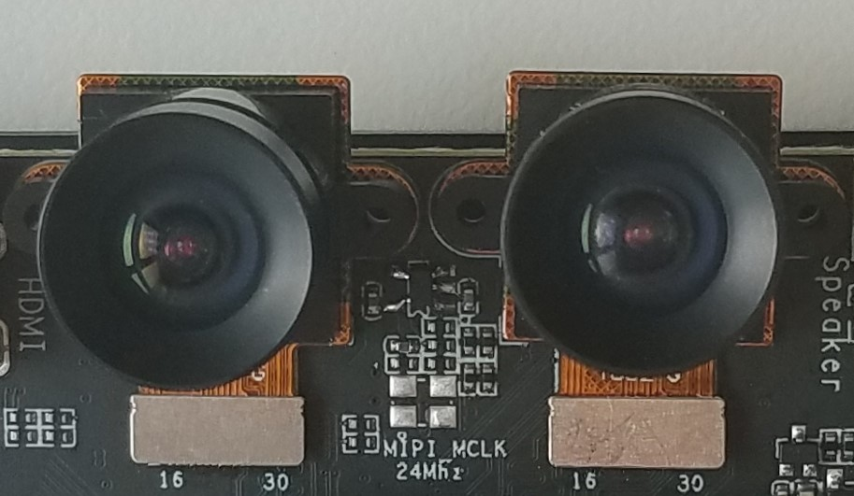
视觉传感器配件-高清相机模组
传感器型号 | OV9750
最大分辨率 | 1280x960
图像区域 | 4860μm x3660μm
像素尺寸 | 3.75x3.75μm
镜头尺寸 | 1/3”
最大图像传输速率 | 1280x960@60fps
视场角 | D=90°, H=80°, V=65°
最大光圈 | 2.0
畸变 | <-0.1%
焦距 | 2.4mm
景深范围 | 0.2m ~ ∞
接口 | MIPI

Slide 6
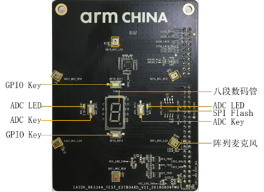
外设及音频扩展配件-嵌入式可编程接口板
I2S-麦克风阵列
SPI- 32M Flash
I2C-电压测量芯片
GPIO-数码管，按键，LED
ADC-按键
类型 | MEMS
封装 | metal cap LGA
方向 | 全向
灵敏度 | -26±1 dB @ 1kHz 1Pa
信噪比 | 57 dB @ 20 kHz bandwidth, A‐weighted
失真度 | 1% （100dB SPL @1kHz） 10%（120dB SPL @ 1kHz）
电流 | 正常模式750μA，低功耗模式400μA

Slide 7
软件规格
嵌入式深度学习框架Tengine
针对RK3399 CPU及GPU优化
支持Caffe/TensorFlow/MXnet以及ONNX模型文件
以插件方式支持底层算子扩展
支持INT8量化
嵌入式计算机视觉加速库FastCV
具备常用的图像处理、计算机视觉、模式识别的算子/算法
支持常见格式的图像和视频文件读写，常见编码标准视频码流的解码
支持图形化界面的图像/视频显示和信息叠加

Slide 8
EAIDK文件系统
/：根目录
/bin 目录是包含一些二进制文件的目录，即可以运行的一些应用程序。
/boot 目录包含启动系统所需的文件。
/dev 目录包含设备文件。
/etc 包含大部分的系统配置文件
/home 是你可以找到用户个人目录的地方
/lib 是库文件所在的地方
/proc包含有关你的计算机的信息
/root 是系统的超级用户的主目录
/sbin 包含的才可以运行的应用程序
/srv 目录包含服务器的数据
/usr：是Unix Software Resource的缩写， 也就是Unix操作系统软件资源所放置的目录
/sys 是另一个类似 /proc 和 /dev 的虚拟目录，它还包含连接到计算机的设备的信息
/tmp 包含临时文件，通常由正在运行的应用程序放置

Slide 9
常用命令
cd,pwd,ls,cp,
mkdir,rm,mv,find,tree,
chmod,chown,
tar,zip/unzip
dnf
ps,top
cat,vim

Slide 10
FastCV
FastCV(BladeCV)的主要目的是，提供一套简单高效的算法加速库。提供与opencv一样便捷的函数调用，来替代OpenCV庞大系统库的调用。 FastCV(BladeCV)作为EAIDK-AID的一部分主要提供满足图形操作相关的图像处理的调用接口。
FastCV(BladeCV)特性
1、具备常用的图像处理、计算机视觉、模式识别的算子/算法/接口。
2、支持常见格式的图像和视频文件读写，常见编码视频码流的解码。
3、支持图形化界面的图像/视频显示和信息叠加。
4、支持基于RK3399的硬件视频解码及图像操作的硬件加速

Slide 11
FastCV API
Mat imread( const String& filename, int flags= _IMREAD_COLOR);
bool imwrite( const String& filename, InputArray img, const std::vector<int>& params = std::vector<int>());
void resize( InputArray src, OutputArray dst, Size dsize, double fx = 0, double fy = 0, int interpolation = _INTER_LINEAR );
示例：
Mat srcImage=fcv::imread("a15.jpg");
Mat temImage,dstImage1,dstImage2;
temImage=srcImage;
cv::resize(temImage,dstImage1,cv::Size(temImage.cols/2,temImage.rows/2),0,0,cv::INTER_LINEAR);
cv::resize(temImage,dstImage2,cv::Size(temImage.cols*2,temImage.rows*2),0,0,cv::INTER_LINEAR);
cv::imwrite("a15_down.jpg", dstImage1);
cv::imwrite("a15_up.jpg", dstImage2);

Slide 12
FastCV API
void cvtColor( InputArray src, OutputArray dst, int code, int dstCn = 0 );
示例：
Image = imread("a15.jpg");
fcv::cvtColor(Image, imghsv, CV_BGR2GRAY);
Mat imageYUV;
fcv::cvtColor(Image, imageYUV, CV_BGR2YUV);

Slide 13
FastCV API
void rectangle(InputOutputArray img, Point pt1, Point pt2, const Scalar& color, int thickness = 1,int lineType = _LINE_8, int shift = 0);
void circle(InputOutputArray img, Point center, int radius, const Scalar& color, int thickness = 1, int lineType = _LINE_8, int shift = 0);
示例：
Mat src_img = cv::imread("a15.jpg");
Point p = Point(len / 2., len / 2.);
fcv::circle(src_img,p,20,cv::Scalar(120,200,100));
cv::imwrite("dst_img_cir.jpg", src_img);
fcv::rectangle(src_img,Point(10,10),Point(100,100),cv::Scalar(100,200,100));
cv::imwrite("dst_img_rec.jpg", src_img);

Slide 14
实践
1.运行fastcv 实例
2.读取一张图片，对图片进行resize,旋转，颜色空间转换， 画矩形，画圆

